Slide 1
Metal veya metal olmayan cisimlerin yüzeyleri farklı yöntemler uygulanarak kaplanabilir. Uygulanan birçok farklı kaplama metodu vardır:
Sıcak daldırma
Elektroliz yolu ile kaplama
Püskürtme
Gaz kaplama
Vakumda yoğuşturma
Kimyasal indirgeme yoluyla kaplama
Kimyasal yer değiştirme yoluyla kaplama
Sementasyon ve difüzyon kaplama

Slide 2
Elektrolitik Kaplama
Elektrolitik işlemler için akım taşıma kapasitesine sahip elektrolit çözeltisi, en az iki elektrot ve akım (genellikle doğru akım) gereklidir. Elektrolitik kaplama yönteminde, elektrolit; elektrotlar arasında bir elektrik devresi tamamlar. Elektrolit içinde pozitif iyonlar (katyonlar) anoda doğru, negatif yüklü iyonlar (anyonlar) katoda doğru hareket eder. Elektrolit içindeki iyonların bu geçişi elektrik akımı oluşturur. Böylece, elektrolizle elektrik enerjisi kimyasal enerjiye dönüşmesiyle kaplama işlemi gerçekleşir.

Slide 3
Şekil1.Genel kaplama proses aşamaları

Slide 4
Altın Kaplaması öncesi yapılan işlemler
Dökümden gelen malzemeye gerekirse kaynak yapılması
Parlak olması için cila ve mıhlama yapılması
Zımpara ile koçan temizleme, amaç dökümden gelen kaba pisliği temizleme
Punta yöntemi ile zımparadan kaynaklanan çiziklerin azaltılması ve herhangi bir yüzeyde oluşan kirliliklerin temizlenmesi
Tüyleme işlemi ile malzemede %95 oranında çizikler giderilmesi

Slide 5
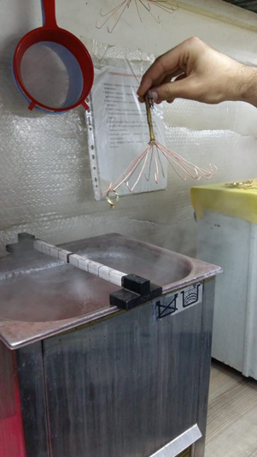
Amonyaklı çözeltide yıkama işlemi gerçekleştirdikten sonra suyla durulanıyor ve son olarak istim ile kurutuluyor.

Slide 6
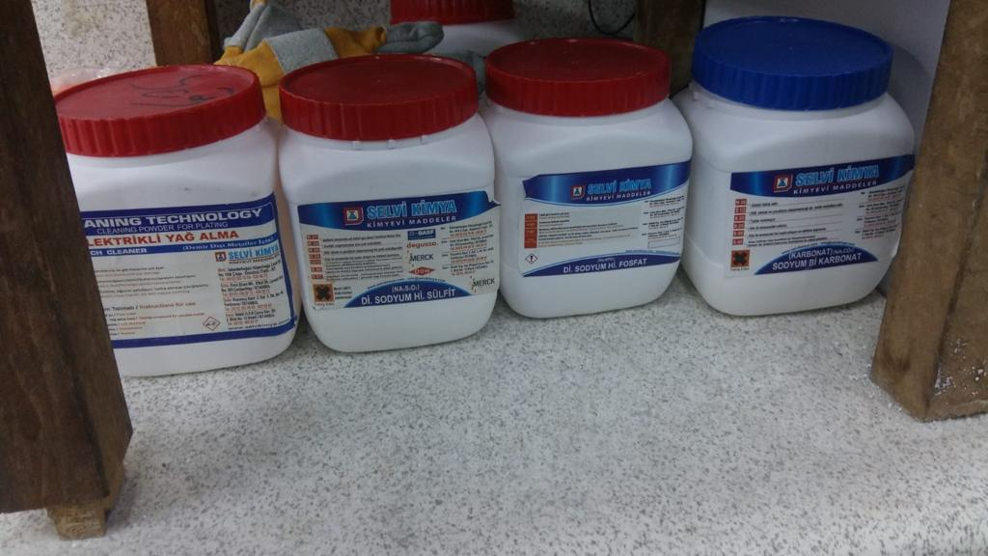
Renk banyoları içeriği;
Altın suyu
Gümüş
Bazı ilaçlar

Slide 7
Kaplama işleminden sonra kapta prilli su ile yıkanıyor. Kabın içinde dönen iğneler cilanın girmediği yerleri parlatıyor.

Slide 8
Patlatma (siyanür+hidrojen peroksit+sıcak su ) işlemi ile dökümden kalan kirlilikler temizleniyor.
Ramat için ise açığa çıkan altın suyu biriktiriliyor ve altını geri kazanabilmek için ilk önce kurutuluyor daha sonra süzgeçli kağıttan geçirilip altın süzülüyor.
En son olarak ise kalan alaşımı başka maddelerle karıştırarak cüruf elde ediliyor, daha sonra rafineriye gönderiliyor.

